Slide 1
山东省成人高等教育、网络教育
教学管理服务平台填报方法培训
山东科技大学

Slide 2
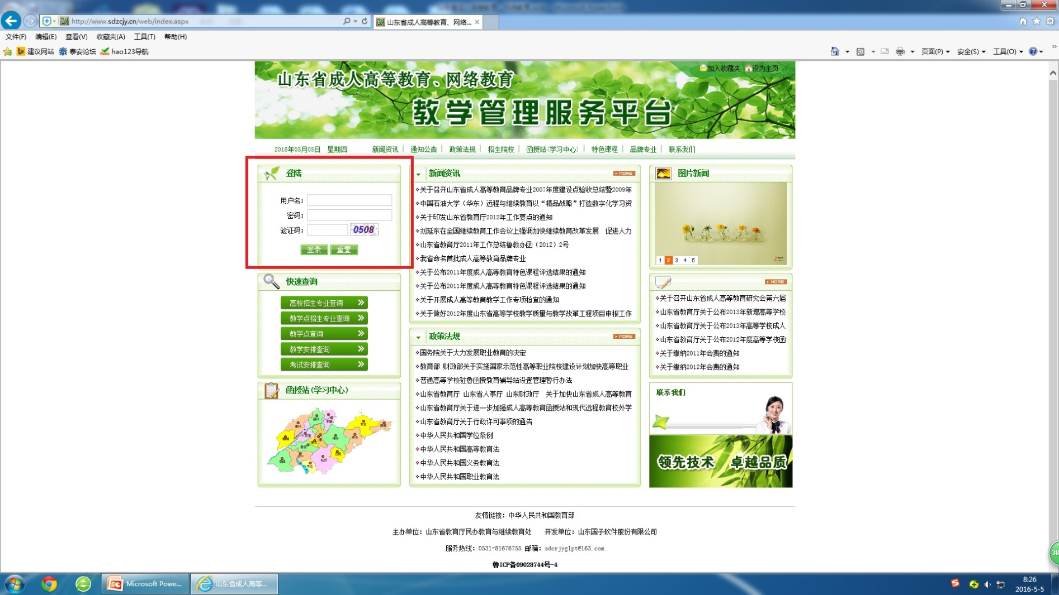
一、山东省阳光平台登录方法
山东省成人高等教育、网络教育 教学管理服务平台网址：
http://www.sdzcjy.cn/

Slide 3
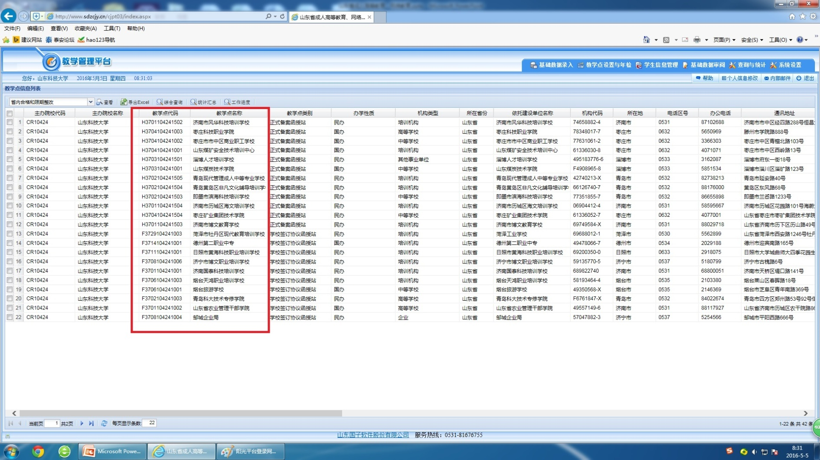
二、各函授站（点）账号
目前在省教学管理平台中，山东科技大学共有42个在册账号，因自签协议函授站从2015级开始，不允许上传数据到平台中，故有个别站点的2015、2016级学生信息暂放在校本部账号下，请对应站点利用校本部账号上传课程及考试信息。其余正式站点及自签协议站点2014级以前的数据，仍利用原账号上传。具体账号如下：

Slide 4
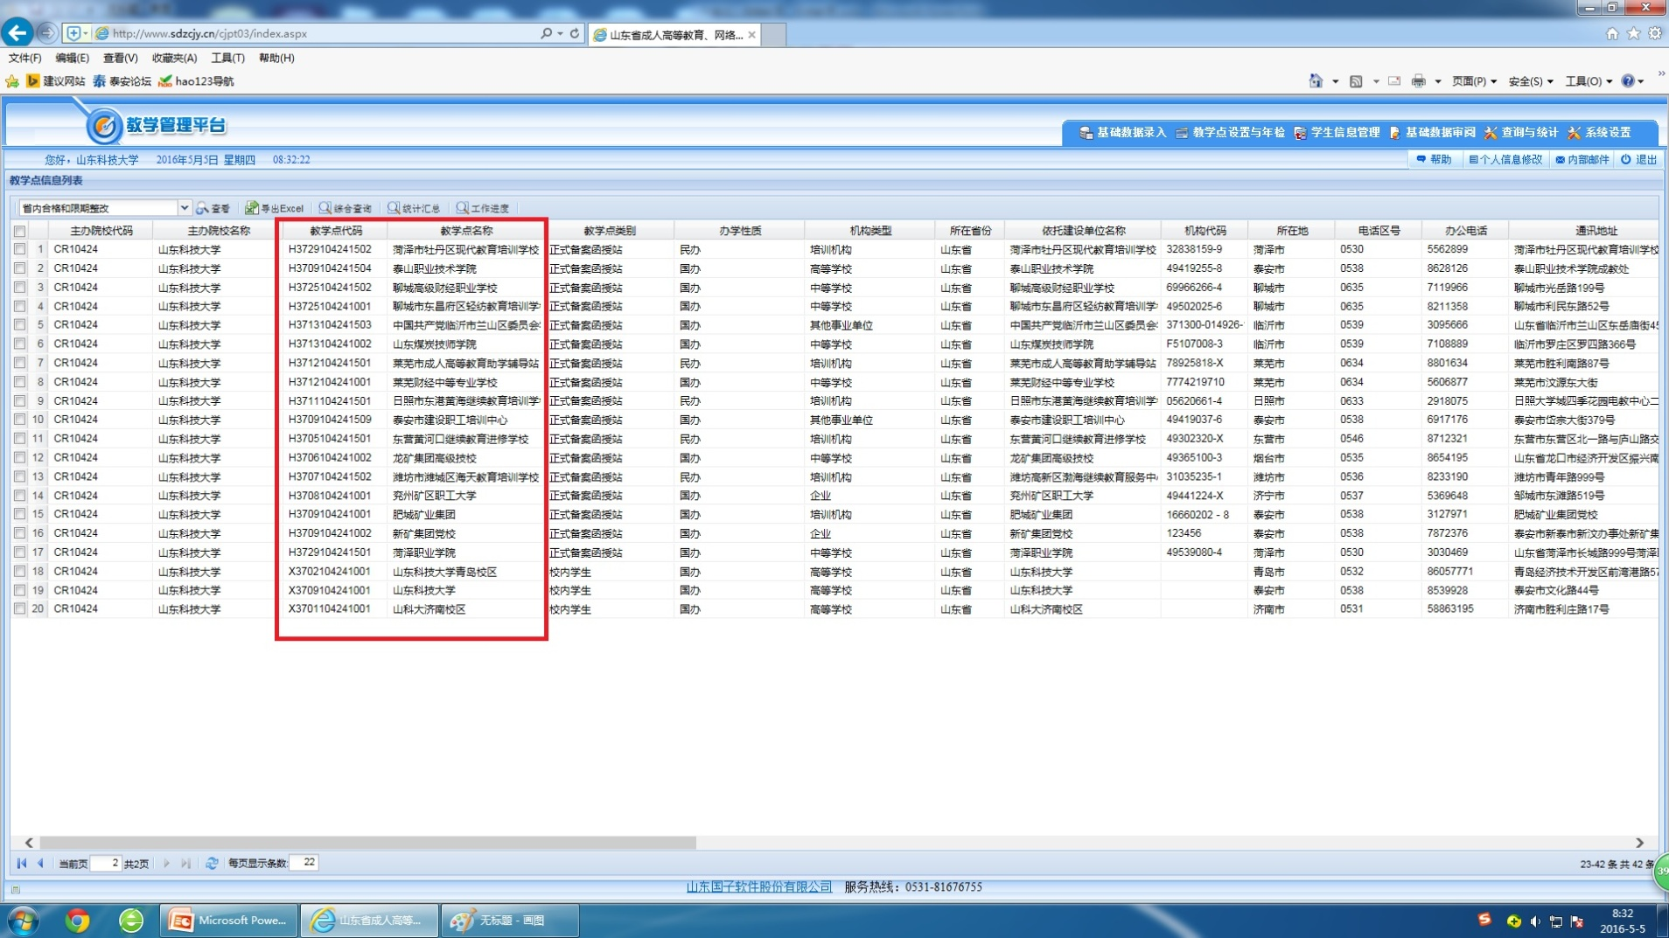
各函授站（点）账号（续）

Slide 5
三、工作计划配档表
基础 数据 采集 | 1 | 4月15日前 | 完成基础数据修改上报工作 | 主办高校 | 包括学校基础信息、人员信息、教学计划等，如有新增或变更，请提交新信息。部分修改信息须经教育厅审批后方能生效，
 | 2 | 4月15日前 | 完成基础数据修改上报工作 | 教学点 | 包括单位基础信息、人员信息等，如有新增或变更，请提交新信息。部分修改信息须经主办院校或教育局审批后方能生效，
 | 3 | 4月30日前 | 完成在校生信息上传 | 主办高校 | 主办高校上传当前所有在校生信息。
 | 4 | 5月10日前 | 指定教学计划 | 主办高校 | 给所有班级指定教学计划，设置课程学期差和考试学期差
 | 5 | 5月20前 | 上传成人高等教育所有班级面授课程安排信息，上报考试时间 | 教学点 | 教学点上传当前所有班级6月至11月考试时间安排、面授课程安排信息。
 | 6 | 10月15日前 | 完成基础数据修改上报工作 | 主办高校 | 包括学校基础信息、人员信息、教学计划等，如有新增或变更，请提交新信息。部分修改信息须经教育厅审批后方能生效，
 | 7 | 10月15日前 | 完成基础数据修改上报工作 | 教学点 | 包括单位基础信息、人员信息等，如有新增或变更，请提交新信息。部分修改信息须经主办院校或教育局审批后方能生效，
 | 8 | 10月31日前 | 完成在校生信息上传 | 主办高校 | 主办高校上传当前所有在校生信息。
 | 9 | 11月5日前 | 指定教学计划 | 主办高校 | 给所有班级指定教学计划，设置课程学期差和考试学期差
 | 10 | 11月10日前 | 上传成人高等教育所有班级面授课程安排信息，上报考试时间 | 教学点 | 教学点上传当前所有班级12月至次年5月考试安排、面授课程安排信息。

Slide 6
工作计划配档表（续）
教学点年检 | 1 | 4月下旬 | 公告上一年度函授站、学习中心年检结果 | 教育厅 | 在教育厅网站发文公布
 | 2 | 11月15日 | 教学点提交年检报告 | 教学点 | 函授站、学习中心按有关规定，认真做好自评，并于11月15前通过"管理服务平台"向主办高校提交自评报告及函授站、学习中心年检表；上报面授、考试时间安排表；考试详细安排于期末考试前两周上报。
 | 3 | 11月30日前 | 主办高校审核本校教学点年检报告，做出结论后提交给市教育局。 | 主办高校 | 主办高校、试点高校按照年检工作要求，对本校函授站、学习中心进行年度检查,并逐一作出等次评定,并通过“管理服务平台”将年检结果于11月30日前提交给市教育局。
 | 4 | 12月31日前 | 市教育局年检，并将结果提交给省教育厅 | 市教育局 | 市教育局按照年检工作要求，组织专门人员，于2013年12月25日前对本市函授站、学习中心进行年度检查,并逐一作出等次评定,撰写年检工作总结报告，于12月31日前上报省教育厅。

Slide 7
工作计划配档表（续）
考试 管理 | 1 | 6月上旬 | 制定期末考试巡考安排 | 教育厅 | 主办高校派专人到考试现场，协助巡考人员完成考试检查工作。
 | 2 | 12月上旬 | 制定期末考试巡考安排 | 教育厅 | 主办高校派专人到考试现场，协助巡考人员完成考试检查工作。
新增 教学点 | 1 | 3月1日至31日 | 申报新增函授站、学习中心 | 主办高校、教学点 | 主办高校、学习中心共同准备材料，由主办高校通过平台上报。分别按申报函授站和学习中心的不同要求，准备相应资料，资料可以是影印的图片格式，也可以是WORD文本格式，最后打包压缩上传；纸质文件只需要将主办高校给教育厅的申请函和依托建设单位的申办报告分别上报给教育厅和有关教育局。
 | 2 | 4月上旬 | 新增函授站、学习中心审核备案 | 市教育局 | 市教育局对上报材料进行审核，并到现场考察，最后将结论通过平台提交。
 | 3 | 4月中旬 | 新增函授站、学习中心审核备案 | 教育厅 | 对市教育局审核结果进行复查，组织专家现场论证。
 | 4 | 4月下旬 | 公告新增函授站、学习中心备案结果 | 教育厅 | 在教育厅网站发文公布
新增 专业 | 1 | 3月上旬 | 省属高校新增成人高等教育专业审批 | 教育厅 | 新增成人高等教育专业必须为普通高等教育同层次已开设的相同或近似专业，一般一次报送不超过6个专业。
 | 2 | 12月1日至31日 | 省属成人高校上报新专业 | 省属高校

Slide 8
四、省管理平台中函授站（点）的主要工作
1、基础数据修改上报
2、上传成人高等教育所有班级面授课程安排信息，上报考试时间
3、提交年检报告

Slide 9
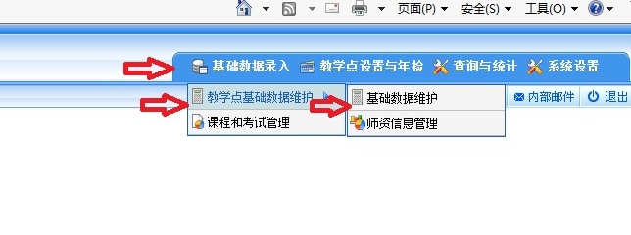
四、1 基础数据修改上报
（1）、基础数据修改的时间
每年春季学期的4月15日以前，或者秋季学期的10月15日以前，如果本单位有信息变动，包括单位基础信息、人员信息等，如有新增或变更，请提交新信息。部分修改信息须经主办院校或教育局审批后方能生效。
（2）、变更基础数据流程操作说明
第一步：进入系统，点击“基础数据录入——教学点基础数据维护——基础数据维护”，进入教学点信息页面，如下图

Slide 10
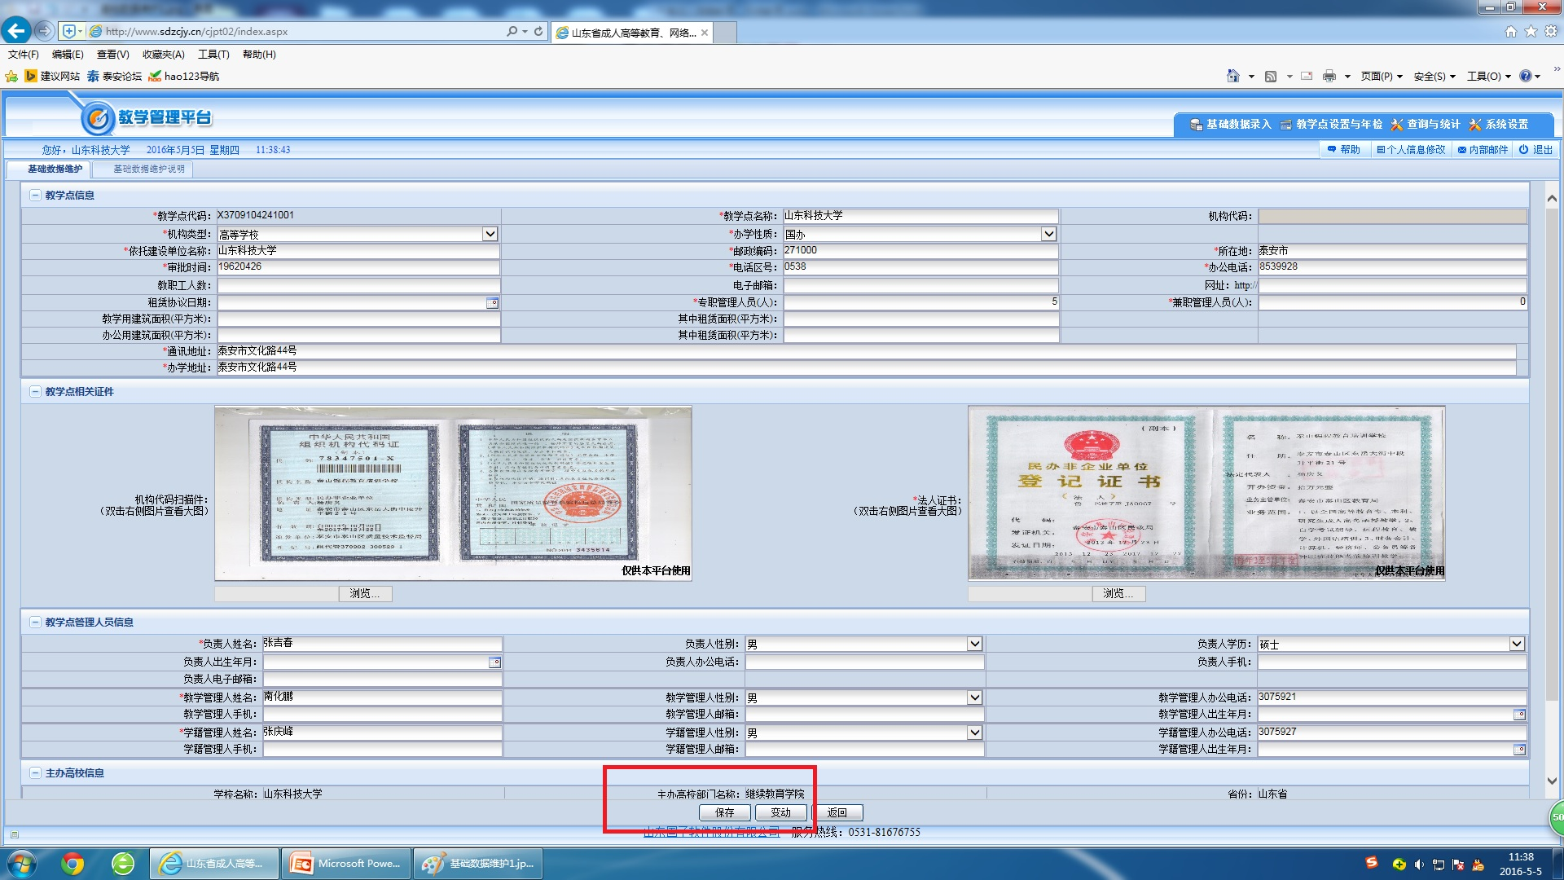
四、1基础数据修改上报（续）
第二步：进入页面后填写信息，其中带*号为必填项，其中通讯地址，办学地址，法人姓名无法直接在页面修改，可以点击页面下方的“变动”按钮进行修改。

Slide 11
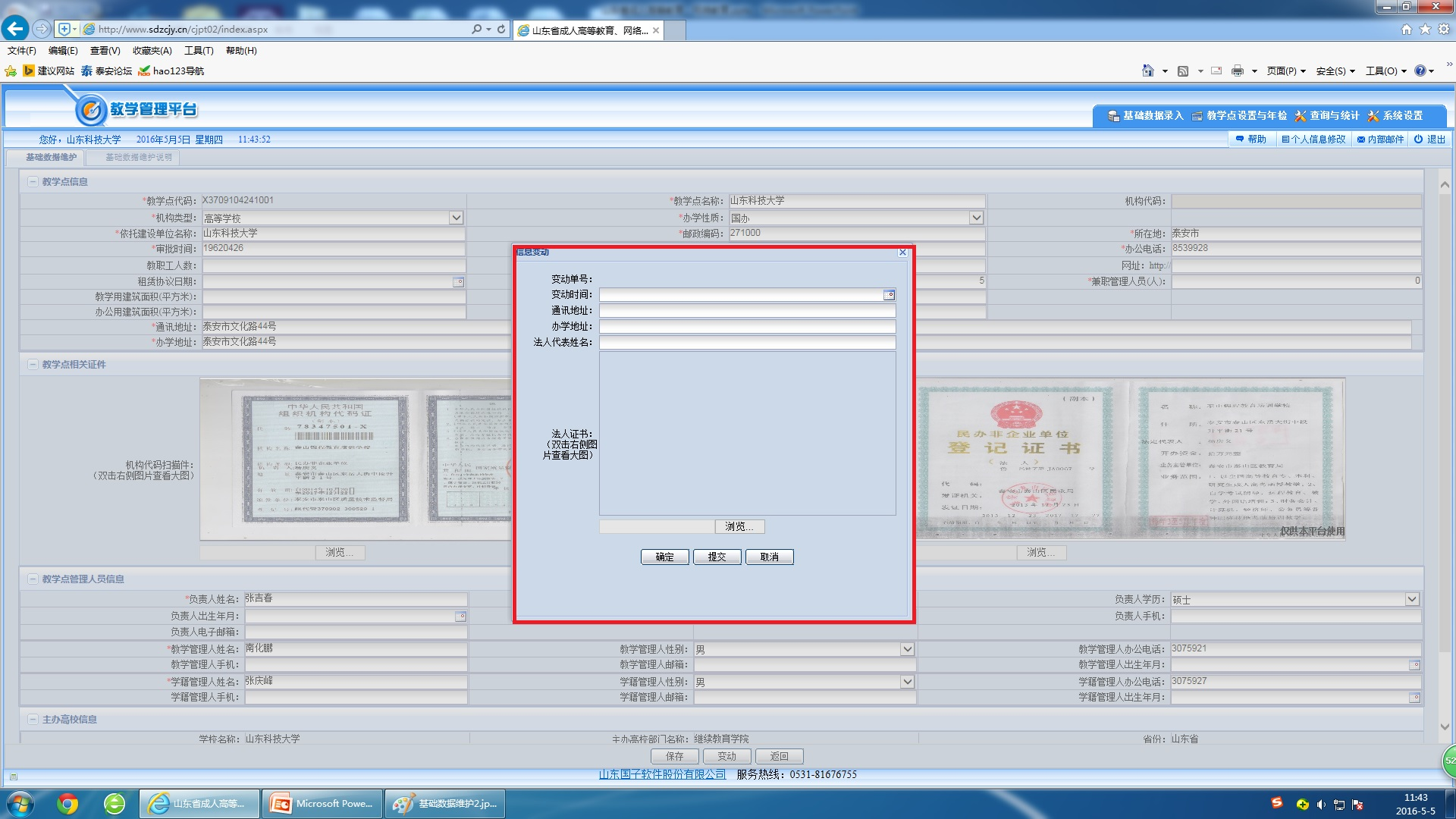
四、1基础数据修改上报（续）
点击“变动”后，系统弹出页面如下图所示，填写需要进行修改的内容，检查无误后，点击“提交”即可：

Slide 12
四、1基础数据修改上报（续）
第三步：注意：提交后的变动信息，需要经过高校和所在地市教育局审核通过后方可生效。提交以后不允许再次提交修改，必须审核完成以后再次进行变动，其他必填项如果有错误，可以联系服务人员。
基础信息录入后，如信息无变动，此项工作无需进行。

Slide 13
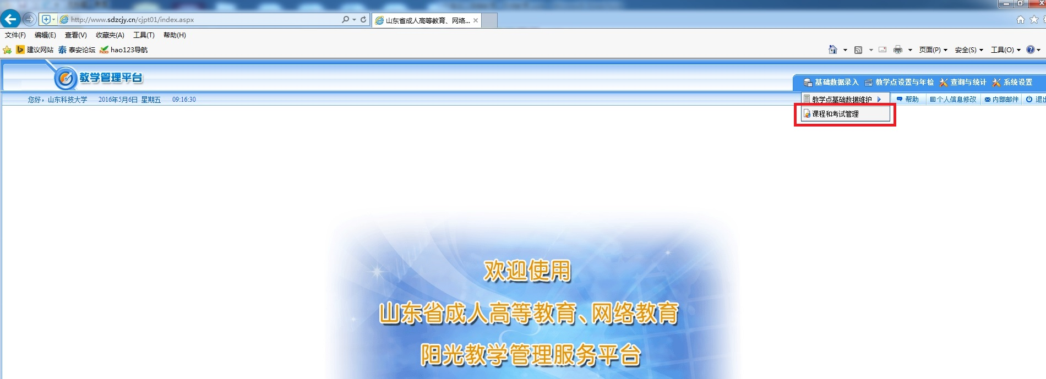
四、2上传面授课程安排信息及考试时间
（1）、上传数据时间：
每年春季学期的5月20日以前，或者秋季学期的11月10日以前，要求各函授站（点）将本学期的面授课程安排表、考试安排表上传到教学管理平台中，以备省教育厅检查。此项工作每个学习都要进行
（2）上传数据方法说明：
第一步：下载课程模板及考试模板

Slide 14
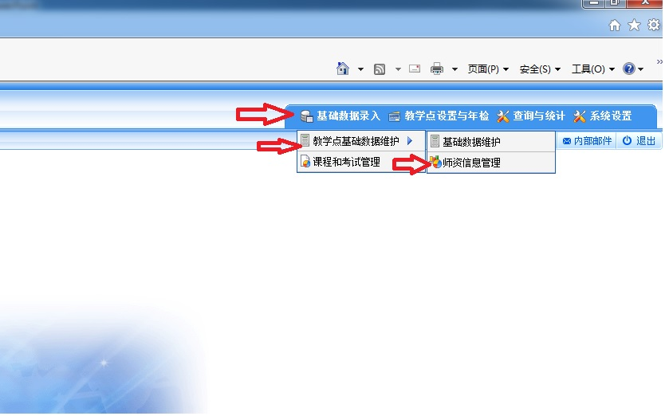
四、2上传面授课程安排信息及考试时间（续）
第二步：师资信息管理。各函授站（点）必须要维护一批自己的师资力量。如果已经上传过任课教师信息，没有新聘任教师，可以不上传，继续使用原有教师信息即可。如有新聘教师，平台中尚未上传信息，则必须先上传教师信息，然后提交，经高校审批通过后，方可使用。
注意：师资信息可以一次性导入。需先下载教师信息模板（excel格式），在不修改模板结构的前提下，填好教师信息，然后一次性导入平台中，再提交等待高校审核即可。如果只增加个别老师，也可以一个一个添加，带星号的字段是必须填的，其他可不填。添加以后需提交。

Slide 15
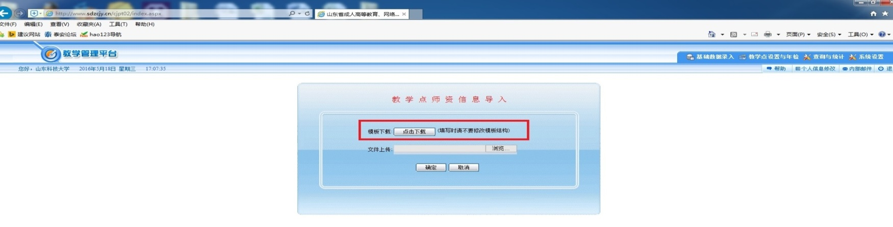
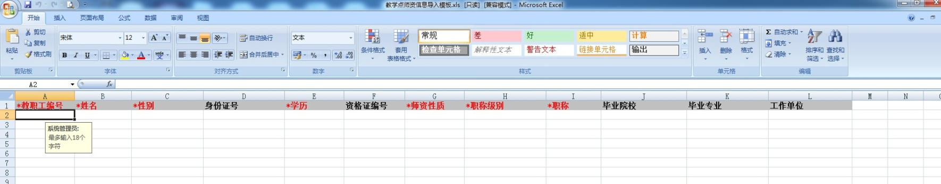
四、2上传面授课程安排信息及考试时间（续）
在“师资信息管理”窗口下，点左上角的“导入”，就可以打开师资导入对话框，如下图所示：
点击模板下载后面的“点击下载”，可另存为一个师资信息模板，为EXCEL文件格式。在不修改结构的前提下，为本站教师编好教师编号（教师编号由各站自定），录入其他信息，保存好文件，将此导入平台中即可。
录入后务必提交，经高校审批后，方可使用。

Slide 16
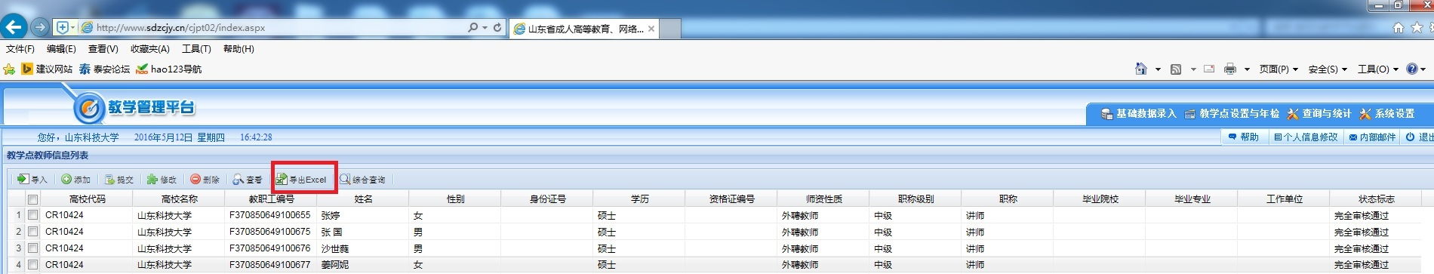
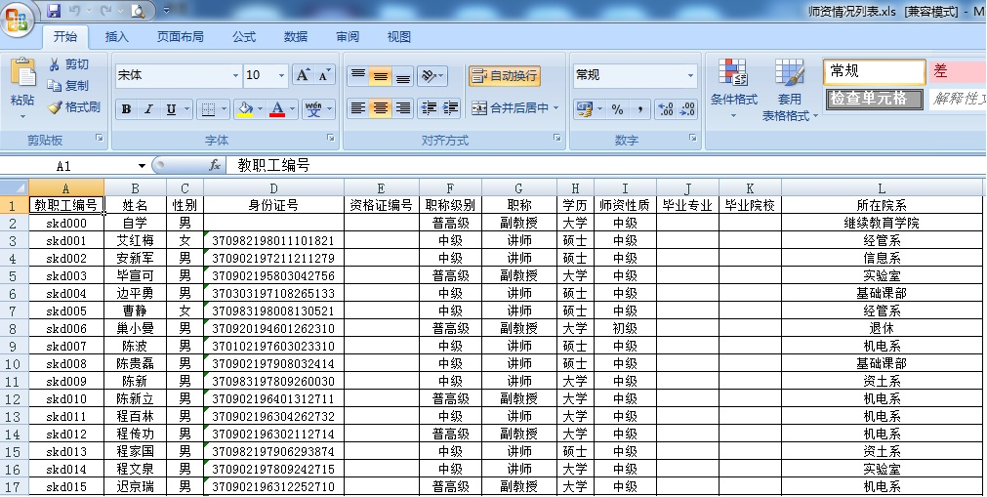
四、2上传面授课程安排信息及考试时间（续）
导出功能：
请各函授站点一定维护好自己的师资情况。平台中已导入的师资也可以导出为Excel表以方便查询。
导出的师资情况表示例：

Slide 17
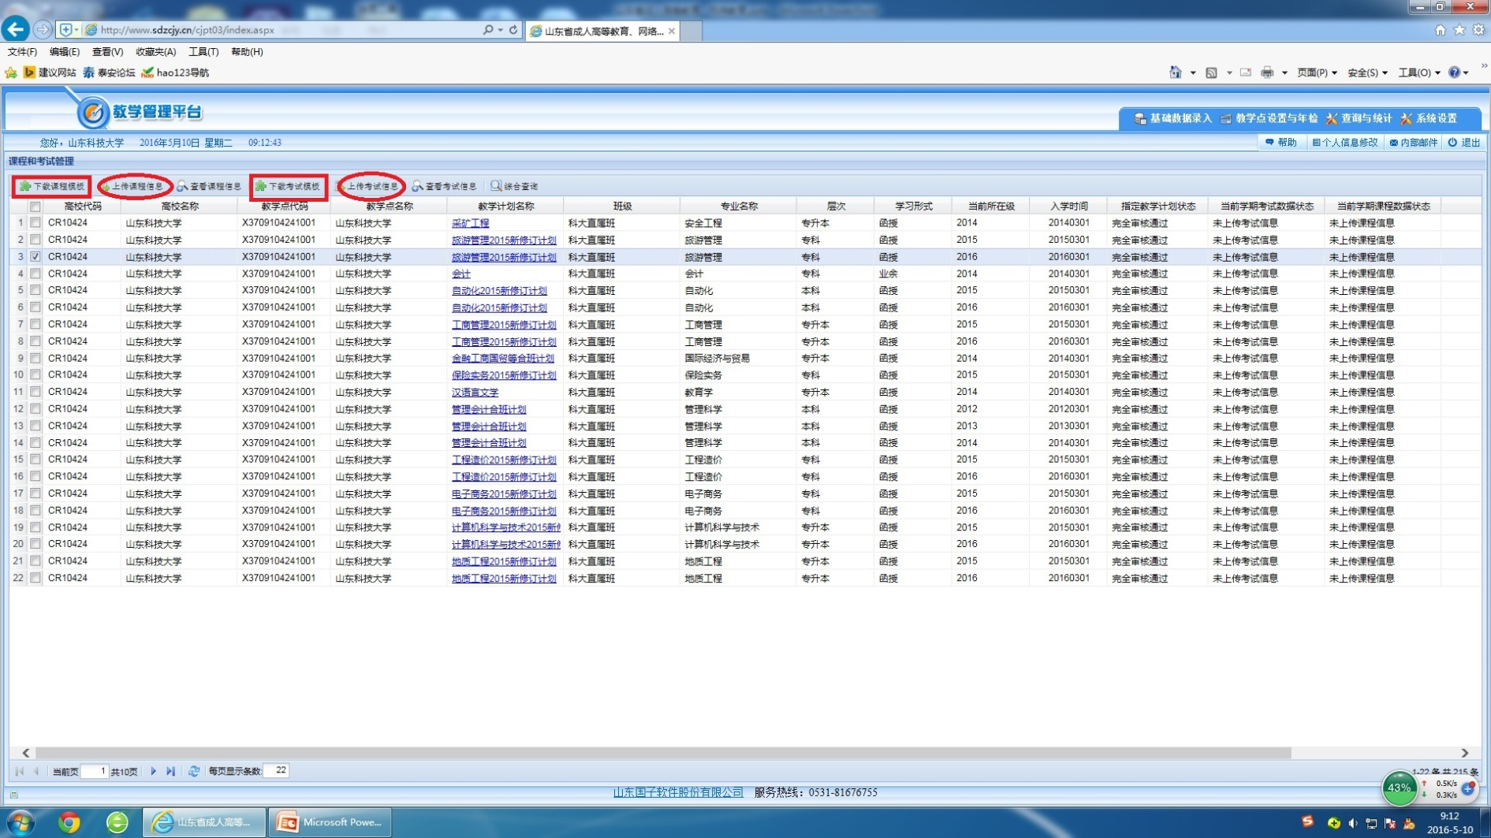
四、2上传面授课程安排信息及考试时间（续）
第三步：下载课程模板，填报面授课程安排信息；下载考试模板，填报考试安排时间信息。
进入账号主界面，点击“基础数据录入”，再点击“课程和考试管理”，即可进入课程模板、考试模板的下载以及上传的界面，也可以根据条件进行综合查询。

Slide 18
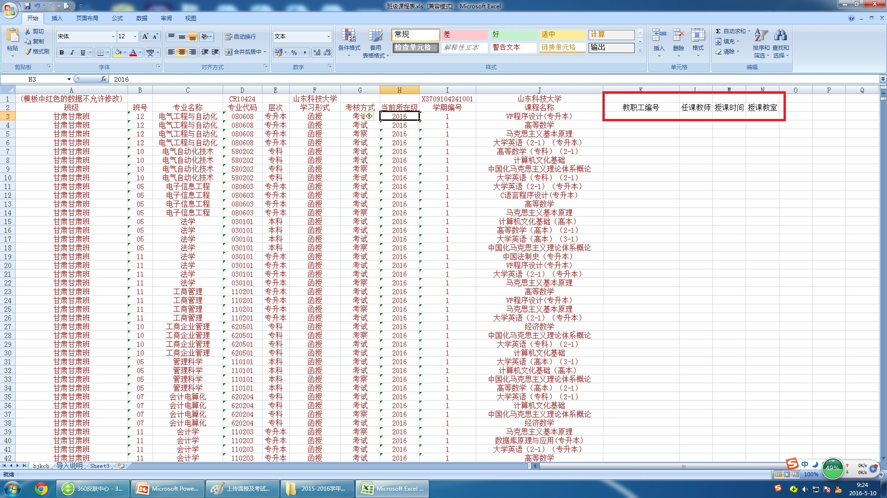
四、2上传面授课程安排信息及考试时间（续）
下载课程模板后，是一个EXCEL文件，此文件不允许修改固有结构（即图中红色部分不允许做任何修改），但可以按照需要进行排序。需要我们填报的地方是对应每个班级每门课程的“教职工编号”、“任课教师”、“授课时间”、“授课教室”四项内容。根据实际安排填完以后，保存文件，再通过平台上传即可。

Slide 19
四、2上传面授课程安排信息及考试时间（续）
填报课程安排信息注意事项：
（1）2014级及以前的学生，仍然按照传统面授的教学方式，把实际安排面授的情况填报到表中即可。
（2）2015、2016级及以后的学生由于更新了远程教学平台，改为以网络学习为主，辅导答疑为辅的学习方式。所以要求各函授站（点）积极督促学生进行网上学习，同时要安排好辅导教师，承担为学生进行辅导、答疑及期末阅卷、上报成绩等工作。在课程安排表中，需填写所安排课程的辅导教师的编号、姓名，上课时间、教室可以填“在线学习”。因专业人数太少而未聘任辅导教师的，可统一用编号为“skd999”，姓名为“课件教师”的账号进行填写。如果没有安排辅导教师，对应课程则无法阅卷及上报成绩，应由学院安排任课老师统一收回试卷，统一阅卷后上报成绩。

Slide 20
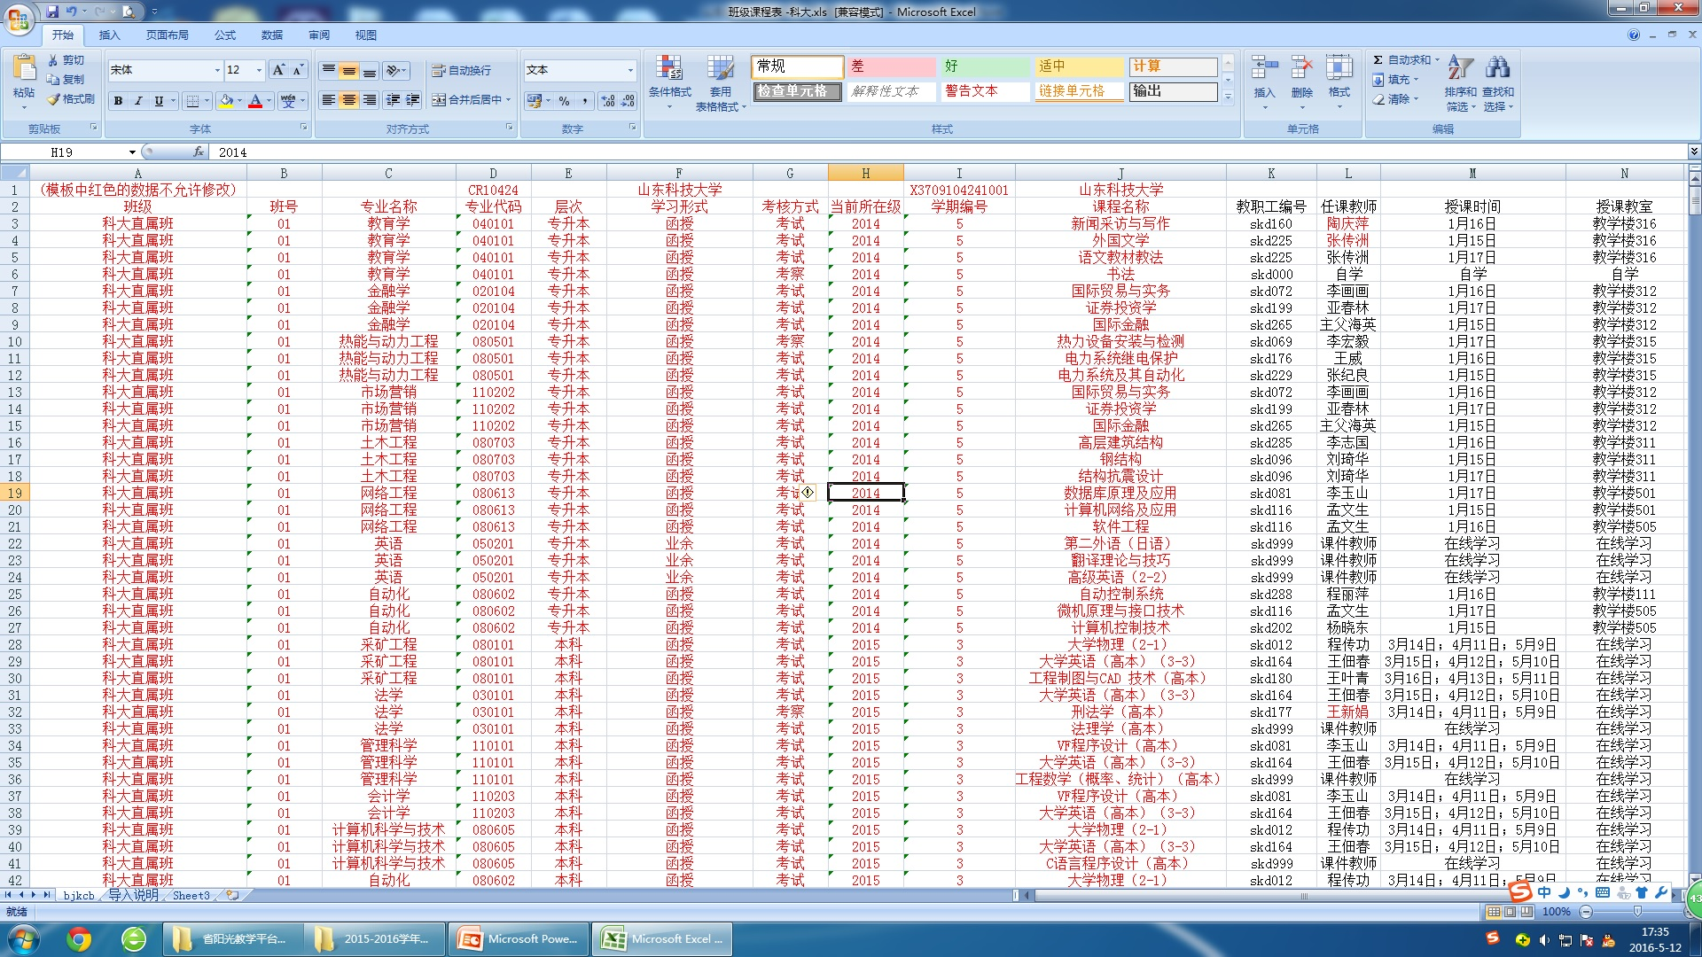
四、2上传面授课程安排信息及考试时间（续）
填报完后的班级课程表示例：

Slide 21
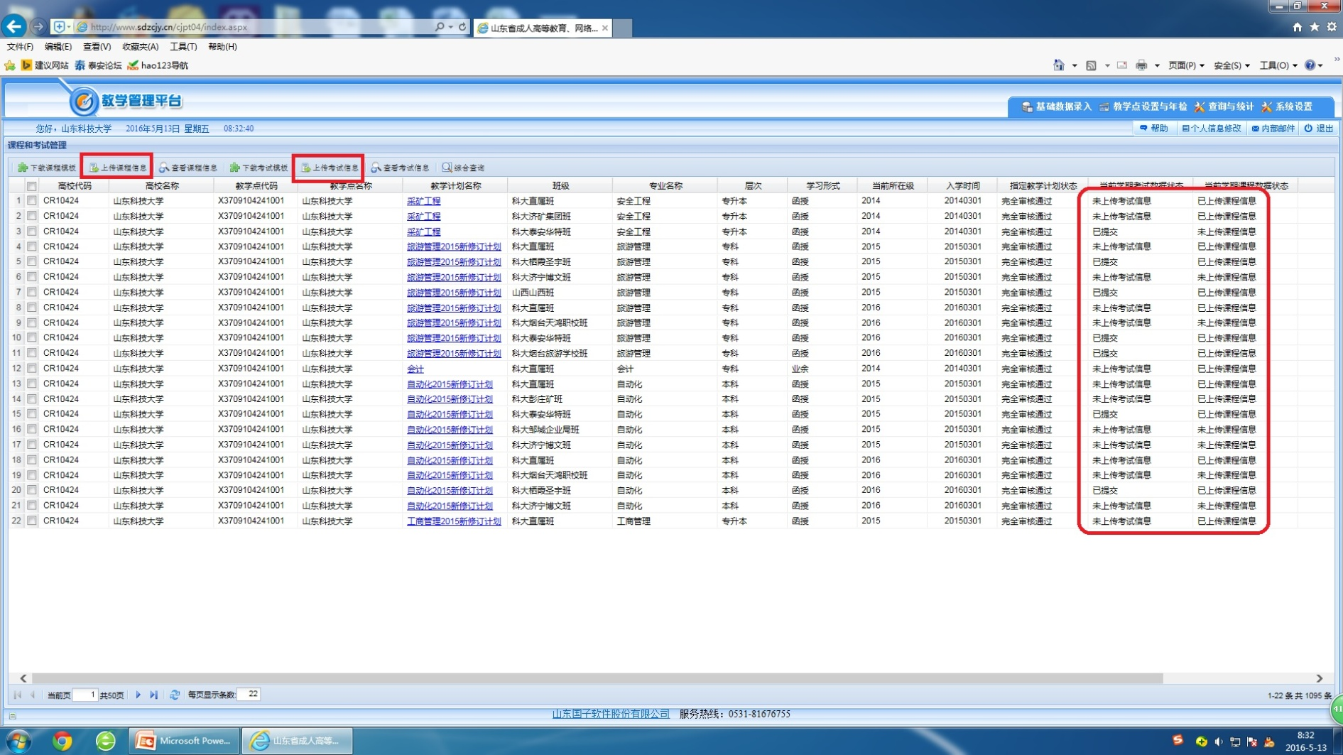
四、2上传面授课程安排信息及考试时间（续）
第四步：上传班级课程安排表，
考试信息的填报及上传方法与班级信息表填报和上传方法相同，在此不再一一示例，请大家按照所讲方法填报即可。

Slide 22
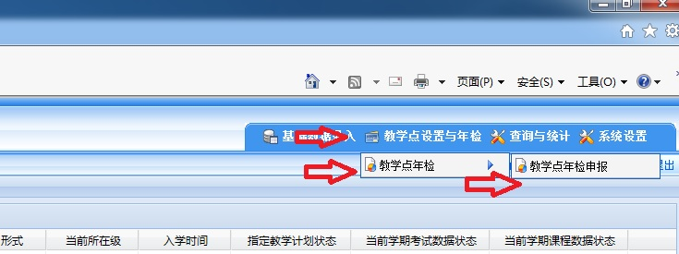
四、3 提交年检报告
函授站、学习中心按有关规定，认真做好自评，并于每年11月15日前通过"管理服务平台"向主办高校提交自评报告及函授站、学习中心年检表；
教学点年检申报的操作流程是：
第一步：进入系统后，点击“教学点设置与年检——教学点年检——教学点年检申报”，如下图：

Slide 23
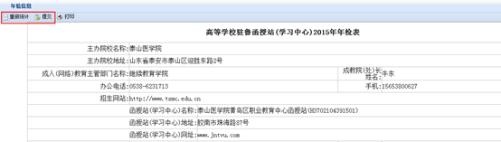
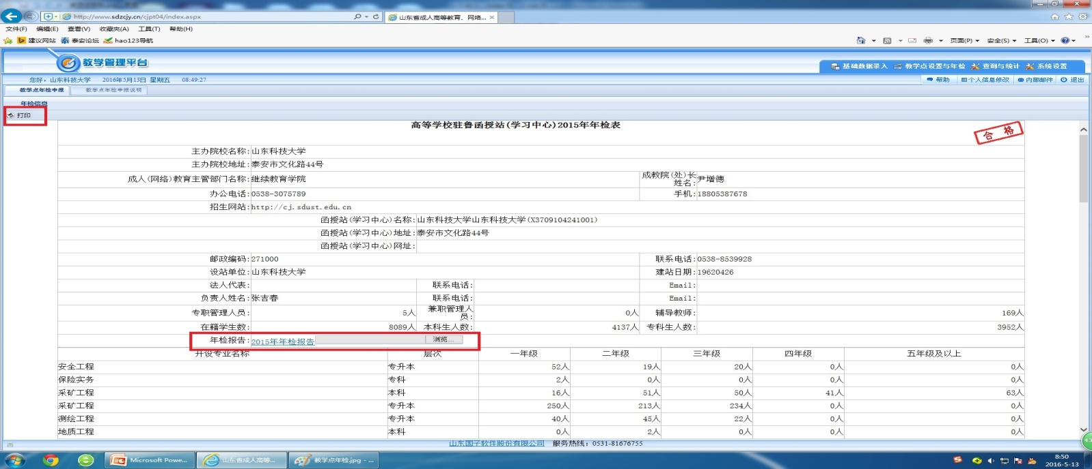
四、3 提交年检报告（续）
第二步：进入页面后，点击左上角“重新统计”按钮，重新整理统计后，检查显示的信息是否正确，如果确认无误后，再上传年检报告，年检报告格式要求为.doc或者.docx类型，上传以后点击“提交”按钮，如下图：
第三步：页面提交以后，内容将不允许重新统计，也不允许再次提交，只允许打印，同时单击年检报告可以查看或者下载报告内容，如图所示：

Slide 24
Thank You!

